Slide 1
Το αυτοδύναμο πακέτο και η δομή του
ΚΕΦΑΛΑΙΟ 3o
Ενότητες
3.2

Slide 2
Επίπεδο εφαρμογής
Δεδομένα
Επίπεδο μεταφοράς
Τμήμα
Επίπεδο Διαδικτύου
Αυτοδύναμο πακέτο
Επίπεδο Πρόσβασης
δικτύου
Πλαίσιο

Slide 3
Επίπεδο εφαρμογής
Δεδομένα
Επίπεδο μεταφοράς
Τμήμα
Επίπεδο Διαδικτύου
Αυτοδύναμο πακέτο
Επίπεδο Πρόσβασης
δικτύου
Πλαίσιο
11100010101011010110101101101011010110111010110110101101101011010110110101101010110101011010110101101011010101101010110101011010101111100111001
11100010101011010110101101101011
01011011101011011010110110101101
01101101011010101101010110101101
01101011010101101010110101011010
10101010101001110011010101010110
11100000110001100001000000100001

Slide 4
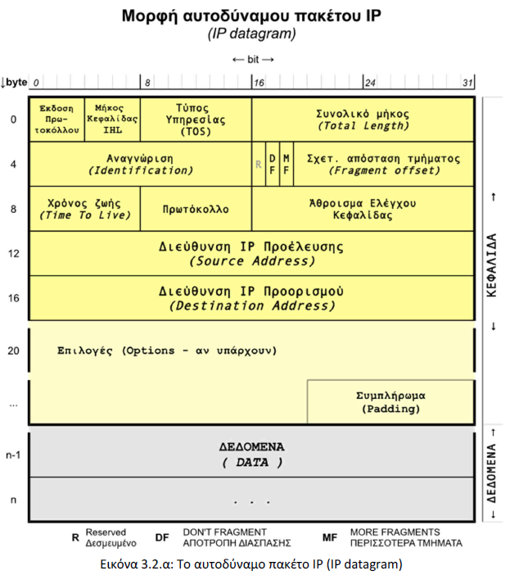

Slide 5
Πεδια πρώτης γραμμής

Slide 7
Έκδοση πρωτοκόλλου
μήκους 4 bit
δηλώνει την έκδοση του χρησιμοποιούμενου πρωτοκόλλου Διαδικτύου (4: IPv4, 6: IPv6)

Slide 9
Μήκος επικεφαλίδας
μήκους 4 bit
εκφράζει το μήκος της επικεφαλίδας σε λέξεις των 32 bit (4άδες byte).
Το ελάχιστο μήκος είναι 5 λέξεις ή 20 byte και το μέγιστο 15 λέξεις ή 60 byte (=15x4).

Slide 11
Τύπος της Υπηρεσίας
μήκους 8 bit
περιγράφει πώς πρέπει να χειριστεί το πακέτο κάθε κόμβος δίνοντας προτεραιότητα:
στην ταχύτητα
στην αξιοπιστία
στο ρυθμό διακίνησης (throughput
Σε νεώτερη αναθεώρηση, το RFC2474 αλλάζει τη σημασία του συγκεκριμένου πεδίου
6 πρώτα bit – DSCP υποστηρίζει διαφοροποιημένες υηρεσίες
2bit-ECN ειδοποίηση συμφόρησης
Για VoIP

Slide 13
Συνολικό μήκος
μήκους 16 bit,
δίνει το συνολικό μήκος του αυτοδύναμου πακέτου (επικεφαλίδα + δεδομένα) σε byte
μέγιστο μέγεθος αυτοδύναμου πακέτου IP που υποστηρίζει το πρωτόκολλο IPv4 είναι [1111111111111111]₂= 2¹⁶-1=65535 bytes

Slide 14
Πεδια 3^{ης} γραμμής

Slide 16
Χρόνος Ζωής (Time To Live - TTL)
μήκους 8 bit
Ξεκινά από τον αποστολέα με μια αρχική τιμή, συνήθως 64, και κάθε δρομολογητής, από τον οποίο διέρχεται το πακέτο, μειώνει την τιμή κατά ένα.
Όταν η τιμή μηδενιστεί το πακέτο απορρίπτεται και επιστρέφεται στον αποστολέα διαγνωστικό μήνυμα σφάλματος υπέρβασης χρόνου
Κάθε διέλευση του πακέτου από κόμβο χαρακτηρίζεται αναπήδηση (hop)
Tracert (Win) ή tracerout(Linux)

Slide 18
πρωτόκολλο
μήκους 8 bit
περιέχει μια αριθμητική τιμή η οποία δηλώνει το πρωτόκολλο του επιπέδου μεταφοράς στο οποίο ανήκουν τα δεδομένα που περιέχει το πακέτο IP.
στο TCP (6), στο UDP (17)
%SystemRoot%\System32\drivers\etc\protocols.

Slide 20
Άθροισμα Ελέγχου της Επικεφαλίδας
μήκους 16 bit
Διασφαλίζει την ακεραιότητα των τιμών των πεδίων της επικεφαλίδας
Εφαρμόζεται μόνο στην επικεφαλίδα του πακέτου IP ενώ το ίδιο το πεδίο δεν συμμετέχει στον υπολογισμό θεωρώντας ότι περιέχει την τιμή 0.

Slide 21
Πεδια 4^{ης} ,5^{ης} κλπ γραμμών

Slide 23
IP αποστολέα, IP προορισμού
μήκους 32 bit
Τα βασικότερα πεδία για τη δρομολόγηση

Slide 25
Επιλογές
είναι προαιρετικό και χρησιμοποιείται για ειδικές λειτουργίες όμως όχι συχνά.
Συμπλήρωμα
συμπληρώνει το πεδίο Επιλογές με μηδενικά ώστε η επικεφαλίδα συνολικά να είναι ακέραιος αριθμός λέξεων των
32 bit.

